Slide 1
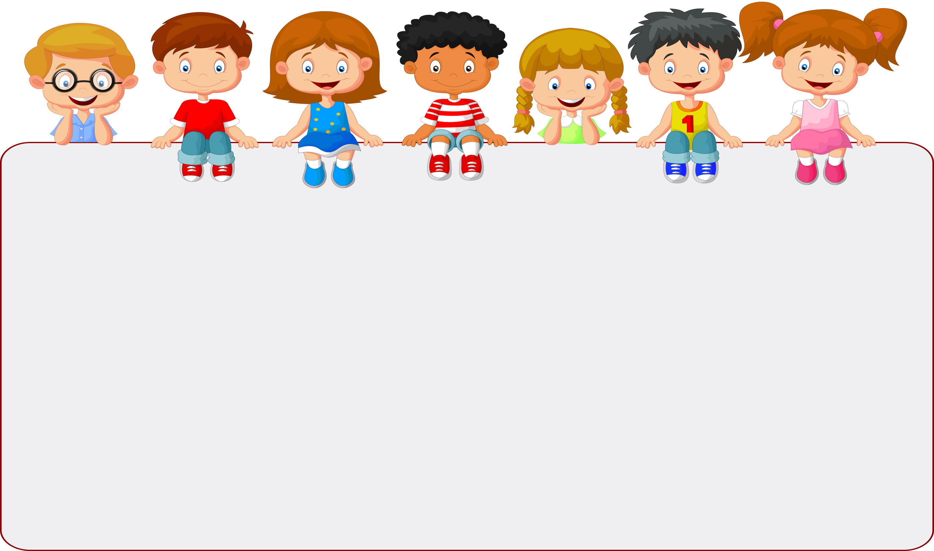
Доклад на XIV муниципальных педагогических чтениях
«Качественное образование - будущее России»
на тему: «Использование нейропсихологического подхода в коррекционной работе педагога-психолога с обучающимися с ОВЗ и инвалидами».
Ольга Геннадьевна Петрашова
педагог-психолог МБДОУ
«ЦРР- детсад №22» г. Ливны

Slide 2
В последнее время резко возросло число детей с отклонениями в психическом развитии. Тенденция роста детей с ОВЗ наблюдается во всём образовательном пространстве: как в садах, так и в школах. На помощь детям и педагогам приходит нейропсихология, которая помогает своевременно выявить причины нарушений на ранних этапах и провести грамотную коррекцию

Slide 3
Нейропсихология - наука о взаимосвязи психических процессов
(память, внимание, речь, мышление, и т.д.)
с работой головного мозга, его отделов,
правого и левого полушария.
Межполушарное взаимодействие необходимо для координации работы мозга. Отсутствие в слаженности работы мозга- частая причина трудностей в обучении детей, так как при наличии несформированности межполушарного взаимодействия не происходит полноценного обмена информацией между правым и левым полушариями, каждое из которых постигает мир по- своему.

Slide 4
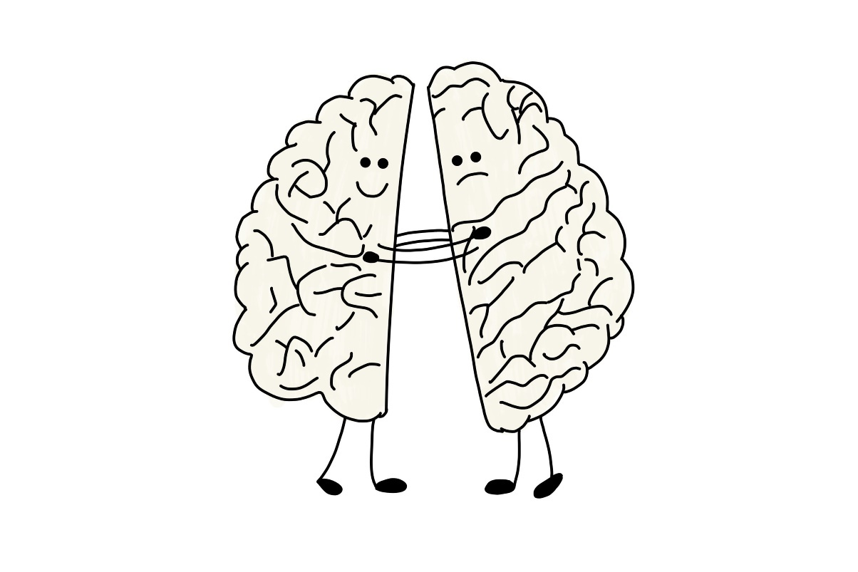
Что бывает если межполушарное взаимодействие не сформировано:
происходит неправильная обработка информации и у ребенка возникают сложности в обучении ( проблемы в письме, устной речи, запоминании, счете как в письменном, так и в устном, а так же в целом восприятии учебной информации)
Признаки несформированности межполушарного взаимодействия:
зеркальное написание букв и цифр;
псевдолеворукость;
логопедические отклонения;
неловкость движений;
агрессия;
плохая память;
отсутствие познавательной мотивации;
инфантильность.

Slide 5
Самый благоприятный период для интеллектуального развития – это возраст до 11 лет, когда кора больших полушарий еще окончательно не сформирована.
Развитие межполушарного взаимодействия является основой интеллектуального развития ребенка.

Slide 6
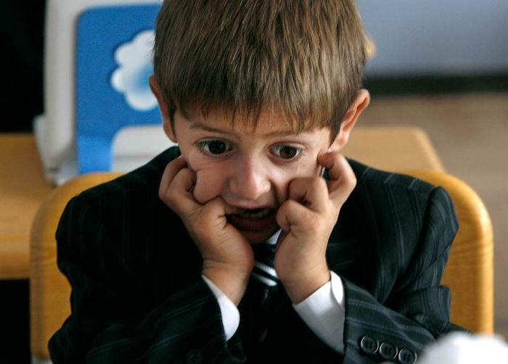
Дети с ОВЗ
Трудности усвоения программы НОО
Трудности в установлении контактов со сверстниками или взрослыми
Нарушения в детско-родительских отношениях
Нарушения в личностной и в эмоциональной сфере

Slide 7
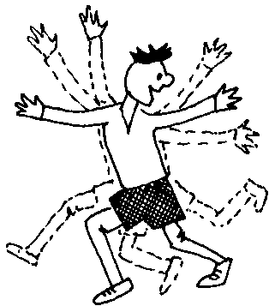
Жалобы взрослых
  «Невнимательный»
  «Неусидчивый»
  «Ленивый»
  «Память плохая»
  «Рассеянный»
  «Нарушает правила»
  «Нет динамики в постановке звука»
  «Агрессивный»

Slide 8
Жалобы обучающихся
Жалобы ребёнка и вероятная «расшифровка»:
«Никак не могу вспомнить, уже забыл, не могу выучить» — проблема с памятью.
«Нечаянно пропустил, не заметил» — проблема с вниманием.
«Не понял» — проблема с мышлением, скоростью обработки информации.
«Не могу представить» — проблема с воображением.

Slide 9
Занятия по нейропсихологической коррекции показаны ребенку, имеющему следующие проблемы:
- родовая травма
- рождение с помощью кесарева сечения
- повышенный или пониженный тонус
- частые заболевания (бронхо-легочные, отиты, атопические дерматиты, лечение антибиотиками)
- травмы головы, общий наркоз
- мало ползал или не ползал совсем
- ходил на цыпочках, поздно начал говорить
- гиперактивен или излишне медлителен
- импульсивен, раздражителен, конфликтен
- быстро утомляется, с трудом засыпает
- не сразу откликается и понимает обращенную к нему речь
- пишет неразборчиво, плохо запоминает, сравнивает, обобщает
- не может описать картинку
- пропускает, заменяет буквы, пишет их зеркально
- двигает ногами, языком, когда пишет и рисует
- невнимателен, рассеян, не доводит дело до конца
- неуклюж, часто спотыкается, излишне травматичен

Slide 10
Ни один вид деятельности не может осуществляться без одновременного участия трёх функциональных блоков мозга (Лурия А. Р.). В случае «поломки» одного из них процесс развития и обучения ребёнка нарушается
Программирование, регуляцию и контроль деятельности. Он находится в передних отделах больших полушарий организуют сознательную и активную деятельность.
Нарушение лобной доли – это повышенная отвлекаемость вплоть до полевого поведения; нарушения эмоциональной сферы; безразличие ко всякого рода деятельности.
Энергетический
Он отвечает за поддержание тонуса, который необходим для нормальной работы подкорковых полушарий головного мозга, обеспечивает сенсомоторную, познавательную, эмоциональную активность.
вялость, утомляемость, истощаемость, эмоциональная неустойчивость, нарушение двигательной сферы, гипер или гипотонус.
Три функциональных блока мозга
Прием, переработку и хранение сенсорной информации.
Работа соответствующих анализаторных систем позволяет видеть, слышать, а также запоминать и воспроизводить эту информацию, сопоставлять ее с предыдущим опытом.
агнозия, апраксия, афазия; вторично – аграфия, алексия.

Slide 11
Нейропсихологическая работа строится на автоматизации и ритмизации организма ребенка через базовые УРОВНИ
1 уровень – стабилизации и активации энергетического потенциала организма
Упражнения направлены на элиминацию дефекта и активацию подкоркового дефекта.
2 уровень – операционального обеспечения вербальных и невербальных процессов.
Упражнения направлены на стабилизацию межполушарного взаимодействия, специализацию левого и правого полушария (развитие когнитивной сферы).
3 уровень произвольной саморегуляции и смыслообразующей функции психических процессов
Упражнения направлены на формирование оптимального функционального статуса передних и префронтальных отделов мозга.

Slide 12
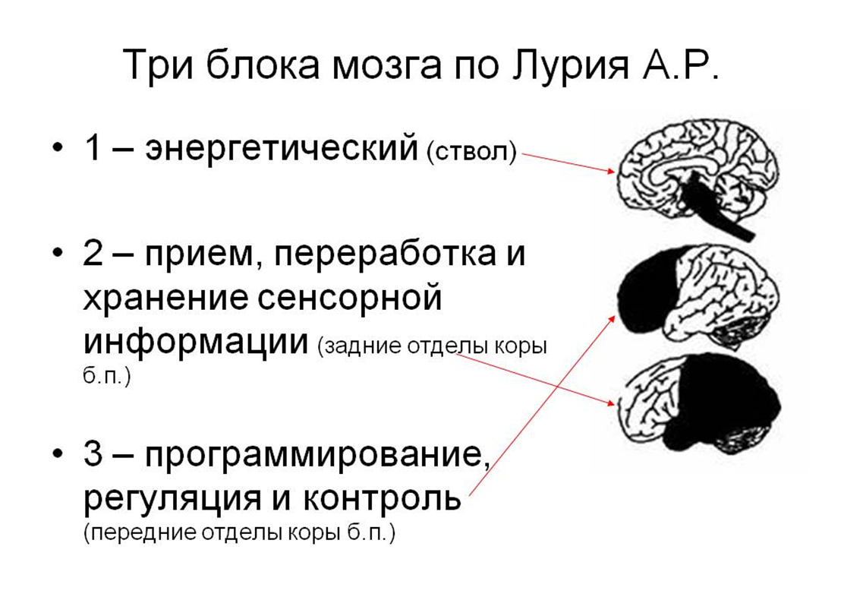
А.Р. Лурия описал модель мозговой организации, представленную 3-мя функциональными блоками

Slide 13
Что такое
«Нейропсихологическая коррекция.
Метод замещающего онтогненеза»?
Детская нейрокоррекция –
это работа со всеми 3-я блоками мозга.
На занятиях идет поэтапное проживание каждой фазы развития, стимулирование всех зон мозга.
Занятия состоят из нескольких больших блоков.

Slide 14
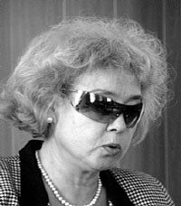
«Нейропсихологическая коррекция.
Метод замещающего онтогненеза»?
Ретроспективное воспроизведение тех участков онтогенеза ребенка, которые по тем или иным причинам не были полностью освоены.
Воздействие нейропсихологических упражнений-игр имеет как немедленный, так и накапливающийся эффект, способствующий повышению умственной работоспособности, оптимизации интеллектуальных процессов, активизации его энергетического потенциала.
Комплексная методика психомоторной коррекции Семенович А.В. , которая включает
  дыхательные, глазодвигательные,
  перекрестные телесные упражнения,
  растяжки, релаксации и
  игры с правилами

Slide 15
Программа состоит из 30 занятий.
Периодичность: 2 занятия в неделю, цикл рассчитан на 7 месяца.
Время проведения 40 — 45 минут.
Оптимальное число участников группы 4—6 человек.
Оптимальный возраст 7—11 лет.
Занятия могут проходить в индивидуальной и групповой формах.

Slide 16
Коррекционный процесс включает нейропсихологическую диагностику, проведение индивидуальных, групповых занятий с привлечением родителей и ежедневной домашней отработки ребенком приобретенных навыков.

Slide 17
Виды упражнений
- Дыхательные
- Глазодвигательные
Телесные перекрестные упражнения, растяжки
Упражнения для развития общей моторики
Релаксационные упражнения
Развитие коммуникативной и когнитивной сферы

Slide 18
СТРУКТУРА ЗАНЯТИЯ
Ритуал приветствия. Маркировка пространства; Разминка для рук и стоп
Основная часть: схема двигательного развития ребенка методом замещающего онтогенеза с поэтапным включением всех трех уровней развития.
Дыхательные упражнения;
Растяжки;
Глазодвигательные упражнения; Релаксация (пальминг);
Ползание;
Завершающая часть: Игры и упражнения на развитие произвольности или коммуникативной или когнитивной сфер, релаксационные упражнения.
Ритуал Прощание

Slide 19
Ритуал приветствия
Цель: Подготовить организм ребенка – его центральную нервную систему, различные функции – к работе, создать психологический и эмоциональный настрой, сосредоточить внимание.
Реципрокные (перекрестные) упражнения

Slide 20
Разминка
Цель: Подготовить организм ребенка – его центральную нервную систему, различные функции – к работе, создать психологический и эмоциональный настрой, сосредоточить внимание. Разминка для рук и стоп
Массаж, самомассаж.
Дети выполняют упражнения самомассажа с большим удовольствием, потому что занятия превращаются в занимательную игру.
Разминка для рук и стоп
«Ухо нос»
«Честь – здорово»

Slide 21
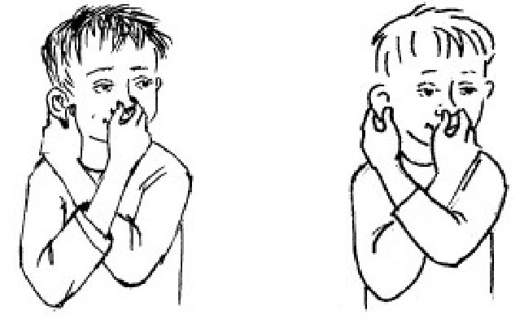
Нейроигры- это различные телесно- ориентированные упражнения, которые позволяют через тело воздействовать на мозговые структуры.
Нейроигры рекомендованы детям, которые склонны к импульсивным, случайным реакциям, испытывают трудности в усвоении инструкций и правил, часто отвлекаются и не удерживают внимание, «застревают» и не могут переключится с неправильного способа выполнения задания на правильный.
Упражнение «Ухо- нос»

Slide 22
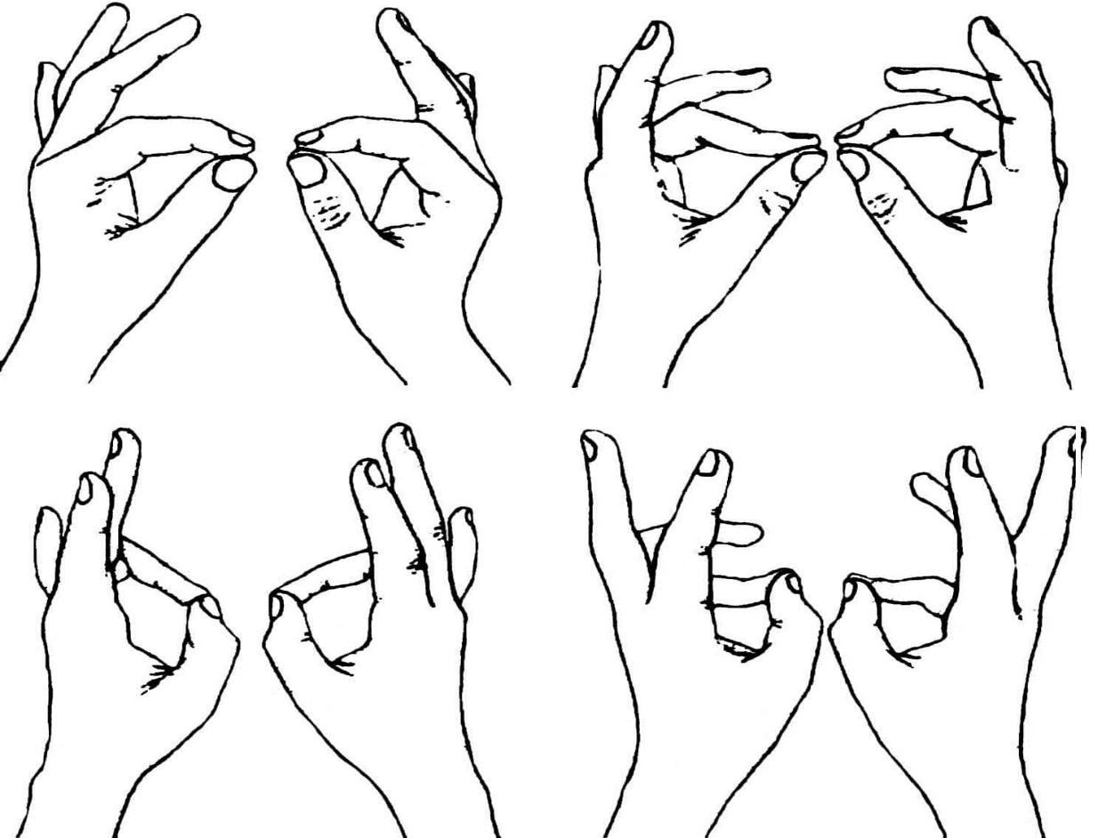
Кинезиология- наука о развитии умственных способностей и физического здоровья через определенные двигательные упражнения
Коррекционно- развивающая работа направлена от движения к мышлению.

Slide 23
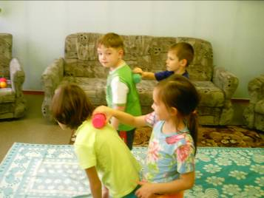
Соматогностические, тактильные и
кинестетические процессы
«Повтори позу».
- «Телесные фигуры, буквы и цифры».
- «Рисунки и буквы на спине и на ладонях».
- «Предметы с различной фактурой поверхности».
- «Игра с палочками».
- «Распознай буквы — получишь слово».

Slide 24
ОСНОВНАЯ ЧАСТЬ
Дыхательные упражнения
Значение: Улучшают ритмику организма, развивают самоконтроль и произвольность.
Упражнения выполняются поэтапно: в положении лежа, сидя, стоя.
«Надуваем воздушный шарик»
«Правая и левая ноздря»

Slide 25
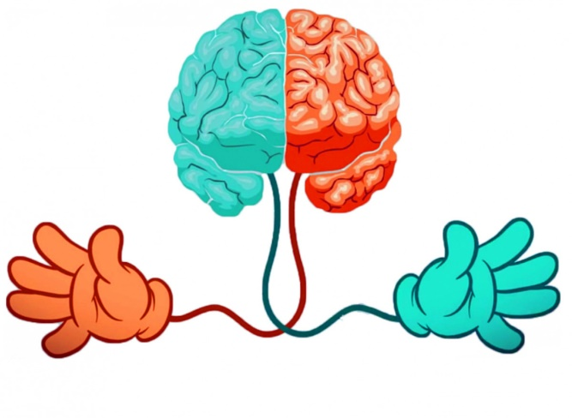
Дыхательные упражнения
Дыхательные упражнения – улучшают ритмику организма, развивают самоконтроль и произвольность
«Свеча» Исходное положение – сидя. Представьте, что перед вами стоит большая свеча. Сделайте глубокий вдох на пальчики, изображающие горящую свечу, и постарайтесь одним выдохом задуть свечу. А теперь представьте перед собой 5 маленьких свечек. Сделайте глубокий вдох и задуйте эти свечи маленькими порциями выдоха.

Slide 26
Дыхательные упражнения
«Кораблик плывет по волнам»
«Надуваем воздушный шарик животом»
● дуть через соломинку в стакан с водой;
● сдувание ватки или перышка со стола;
● дуть на свечку;
● выдувание мыльных пузырей;
● «Греем ручки» - долгий выдох через рот теплым воздухом;
● игра на дудочке, губной гармошке;
● вдыхаем запахи (цветка, маминых духов и т.д.)

Slide 27
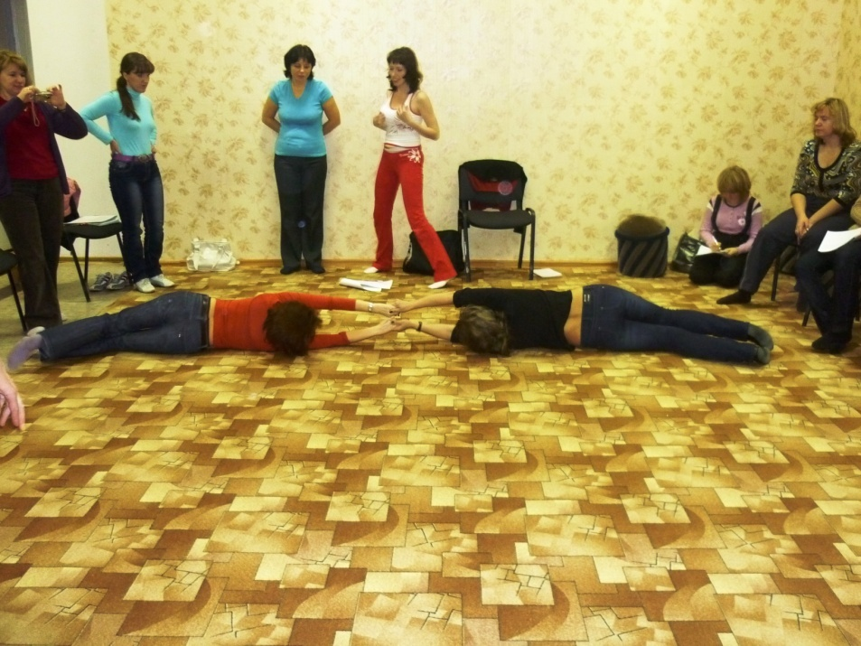
Растяжки
Значение: они нормализуют гипертонус и гипотонус мышц. А оптимизиция тонуса является одной из самых важных задач нейропсихологической коррекции
Растяжки начинаются с самых простых по одной руке, ноге; затем усложняются одновременным выполнением растяжки в руке и ноге (левая рука и левая нога, левая рука и правая нога и т.п.), постепенно по мере прохождения заданий вовлекаются все части тела.
«Бревнышко»

Slide 28
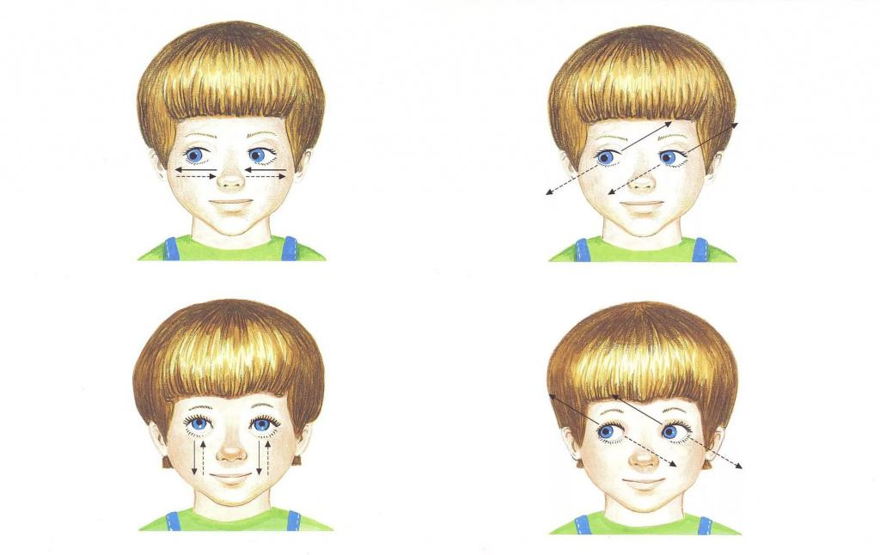
Глазодвигательные упражнения
Глазодвигательные упражнения – позволяют расширить поле зрения, улучшить восприятие, развивают межполушарное взаимодействие и повышают энергетизацию организма.
Глазодвигательные упражнения. Зафиксируем голову. Выполним движение глаз по траектории лежащей восьмерки.
Упражнение «Поймай бабочку» Педагог говорит где находится бабочка. В левом верхнем углу, в правом нижнем, в левом нижнем, прямо посередине, в правом верхнем. Дети выполняют задание закрытыми глазами.

Slide 29
Пространственные и «квазипространственные» представления.
Пространственные схемы и диктанты.
Ходьба и прыжки (с поворотом на 90° и 180°; через предмет).
- «Выше — ниже», «Спереди — сзади», «Право — лево».
- «Правильное зеркало», «Неправильное зеркало».
- «Покажи направление».
- «Графические диктанты».

Slide 30
Развитие коммуникативной и когнитивной сферы
Добавляя речевое сопровождение в применении кинезиологических упражнений, подбираем стихи-рифмовки на определённую лексическую тему.
В первый раз вслух произносятся все четыре слова, во второй раз только слова «Ехал грека через», а слово «реку» произносится «про себя», хлопая при этом один раз в ладоши. В третий раз вслух произносятся только слова «Ехал грека», а слова «через реку» произносятся про себя, сопровождая каждое слово хлопком в ладоши. И так далее, пока произношение всей скороговорки не сведётся к хлопкам.
1. Ехал — грека — через — реку.
2. Ехал — грека — через — (хлопок).
3. Ехал — грека — (хлопок) — (хлопок).
4. Ехал — (хлопок) — (хлопок) — (хлопок).
5. (Хлопок) — (хлопок) — (хлопок) — (хлопок).

Slide 31
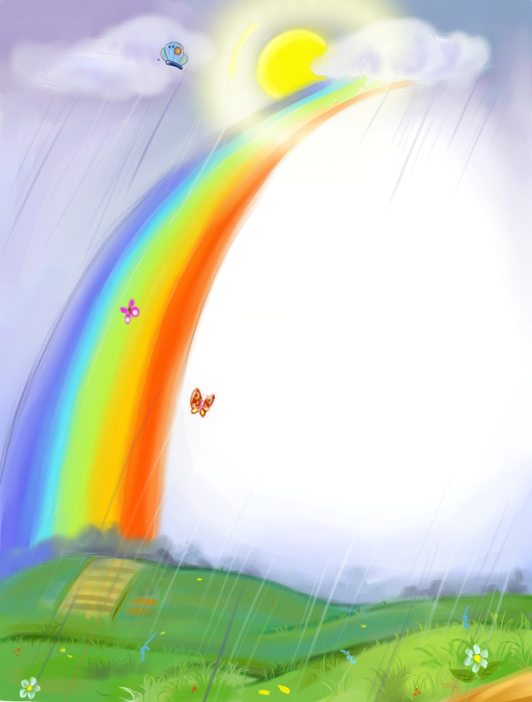
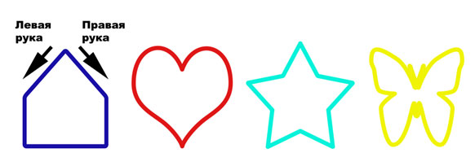
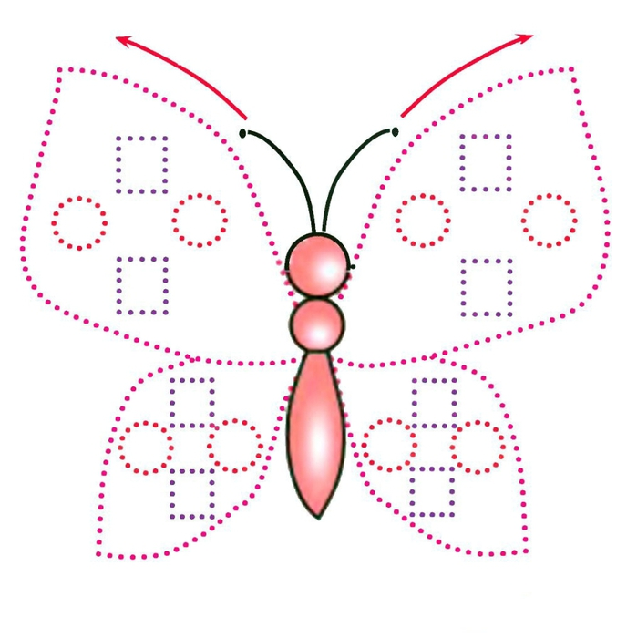
Графические способности
(рисование одной и двумя руками)
- Различные «обводилки».
- Специальные рисунки.

Slide 32
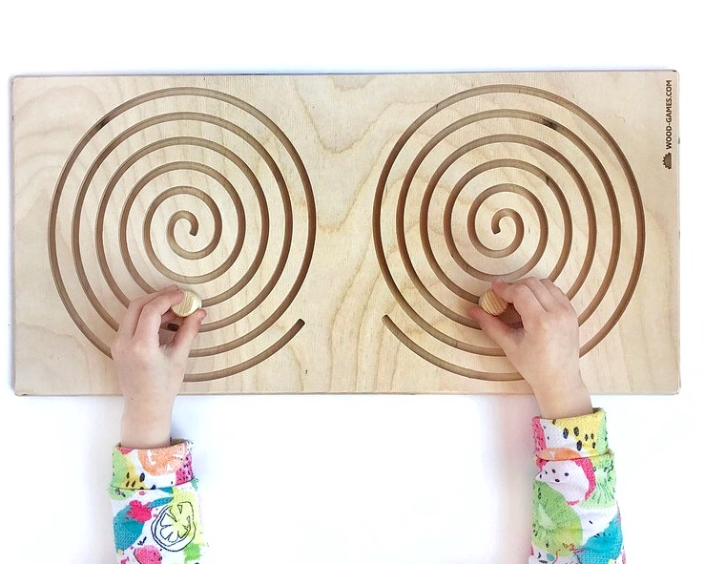
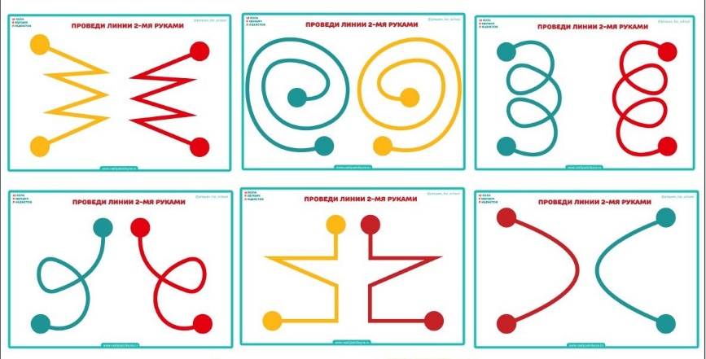
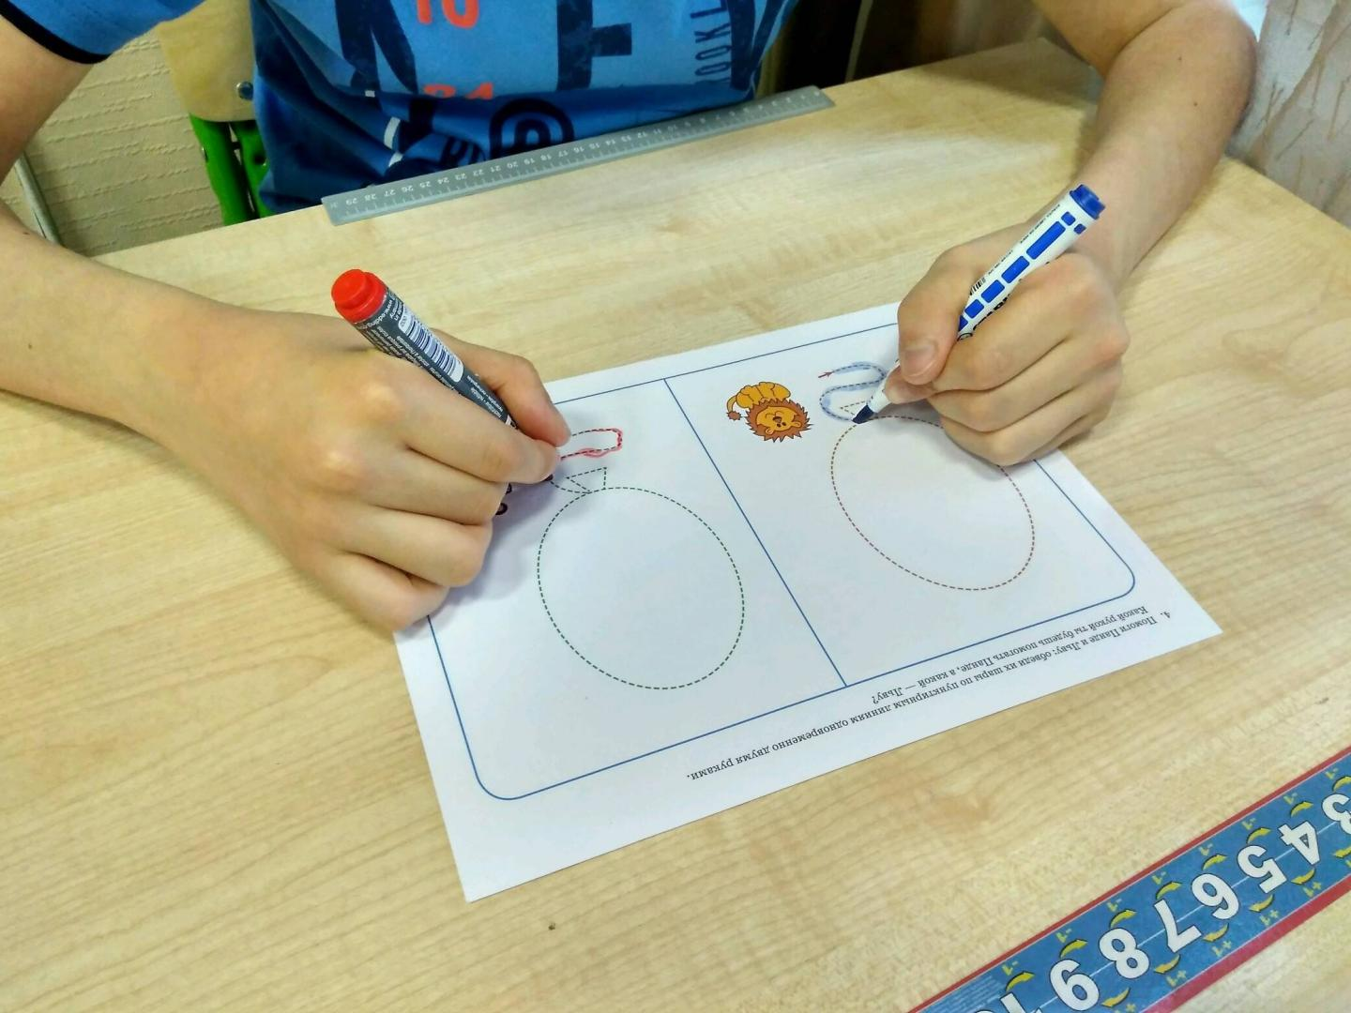
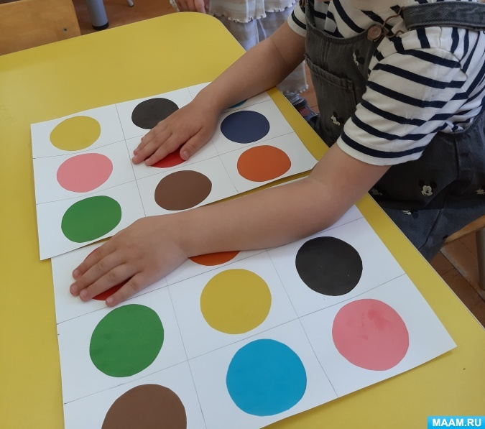

Slide 33
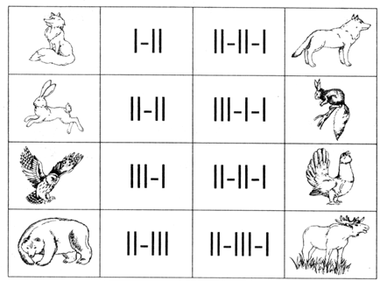
Дети по очереди выбирают, кому из животных они пошлют телеграмму и отстукивают «текст» телеграммы. Задача остальных учащихся — отгадать, кому из лесных обитателей была послана телеграмма.

Slide 34
Завершающая часть:
Игры и упражнения на развитие произвольности или коммуникативной или когнитивной сфер, релаксационные упражнения.
«Принцесса и стража»
«Ива на ветру»
«Игра в животных»
Предложите ребенку показать Вам какое-либо животное (корову, кошку, лягушку, собаку), подвигаться как животное, воспроизвести звуки, которые издает это животное, так, чтобы Вы могли догадаться, что за животное изображает ребенок.

Slide 35
Ритуал прощания
Цель: создает условия для постепенного снижения нагрузки и обеспечивает постепенный переход от возбужденного к относительно спокойному состоянию детей.
Это может быть:
позитивное подкрепление,
слова благодарности за встречу,
рефлексия,
арттерапия,
домашнее задание

Slide 36
Результаты нейропсихологической коррекции и абилитации:
активизация энергетического потенциала организма (повышение общей работоспособности) и улучшение всех жизненно важных процессов;
- улучшение:
- внимания (устойчивости и концентрации);
- памяти;
- речи;
- мышления;
- улучшение качества освоения учебного материала;
- развитие творческих способностей;
- приобретение необходимых социально-поведенческих навыков взаимодействия, благодаря повышению уровня саморегуляции и самоконтроля.

Slide 37
Литература
1.Ж. М. Грозман «Нейропсихологическое обследование»,
«нейропсихология детского возраста»
2. И.И. Праведников «Нейропсихология. Игры и упражнения»
3. Л.С. Цветкова «Методика нейропсихологической диагностики детей»
4. А.Л. Сиротюк «Коррекция развития интеллекта дошкольника»

Slide 38
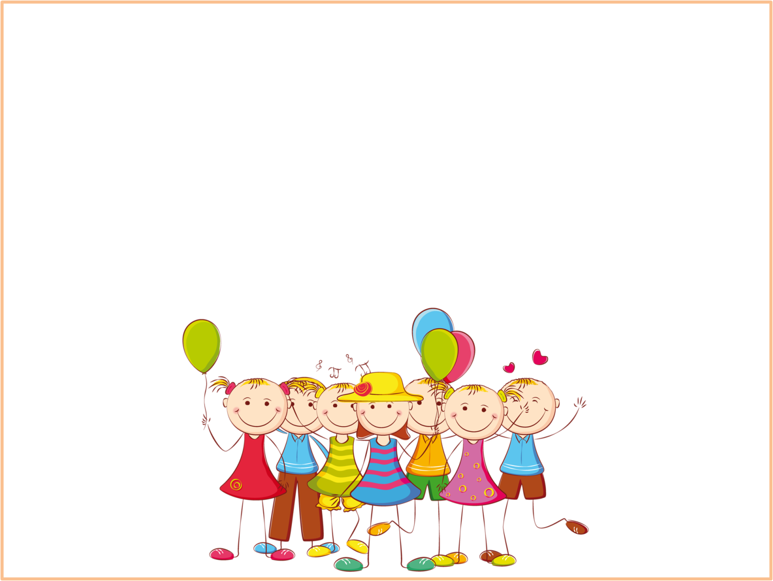
Спасибо за внимание!

